Slide 1

ULAGANJA U VLASTITO PODUZEĆE
3. Ulaganje u poduzetnički pothvat
Izradila: Marina Juriša, dipl.oec

Slide 2
ULAGANJA U VLASTITO PODUZEĆE slika udžbenik str. 80
(prepiši po 3 primjera iz svake podjele)
MATERIJALNA ULAGANJA |  | NEMATERIJALNA
DUGOTRAJNA | KRATKOTRAJNA
Zemljište Građevinski objekti Strojevi i oprema Dugogodišnji nasadi Vozila Osnovno stado | Zalihe (sirovina i materijala, gotovih proizvoda, trgovačke robe, sitnog inventara, ambalaže) Novac na žiroračunu i blagajni | Osnivački izdatci Izdatci za istraživanje i razvoj Patent Licenca Koncesija Goodwill Softver Zaštitni znak

Slide 3
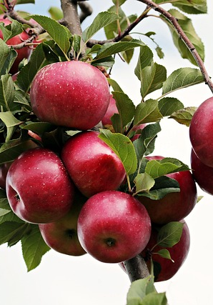
Dugotrajna materijalna imovina
Dugotrajna imovina se prilikom korištenja postupno troši – računovodstvo knjiži amortizaciju.
Ona zastarijeva, potrebno je održavanje i zamjena.

Slide 4
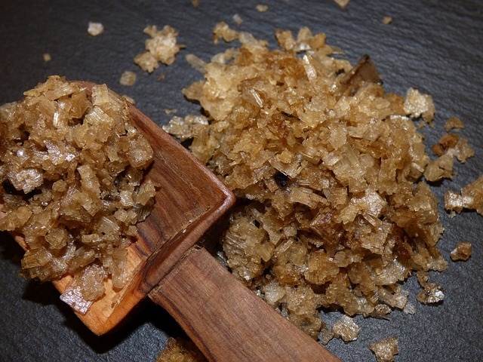
Kratkotrajna materijalna imovina
Najčešće se potroši u jednom ciklusu.
Traje do jedne godine.

Slide 5

Nematerijalna imovina
Nema fizički oblik, ali ima financijsku vrijednost.
Donosi prava ili ekonomske koristi poduzeću.
Proizlazi iz znanja, vještina i stavova ljudi i tvrtki.

Slide 6

OSNIVAČKI IZDATCI
naknade odvjetnicima, revizorima, procjeniteljima, studije, projektna dokumentacija,
izdatci za stručno osposobljavanje i usavršavanje zaposlenika

Slide 7
IZDATCI ZA ISTRAŽIVANJE I RAZVOJ
Služe za:
razvoj novih tehnologija i postupaka proizvodnje
Unapređenje i razvoj proizvoda
Stjecanje povoljnijih uvjeta poslovanja
Racionalniju proizvodnju

Slide 8
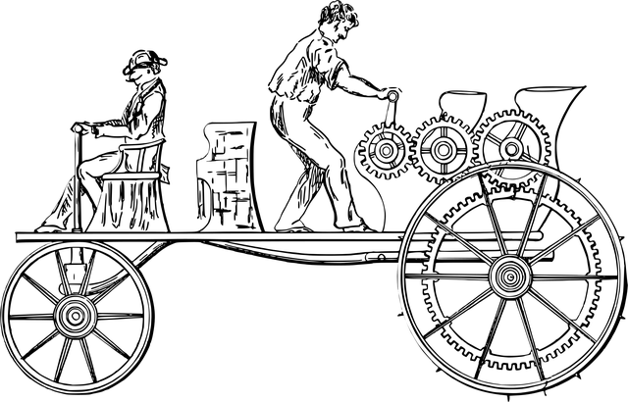
PATENT
Pravo priznato za izum koji nudi novo rješenje nekog tehničkog problema
Odnosi se na određeni proizvod, postupa ili primjenu
Patent osigurava vlasniku pravo na izradu, korištenje i prodaju izuma tijekom ograničenog vremenskog razdoblja
Priznaje ga Državni zavod za intelektualno vlasništvo

Slide 9
LICENCIJA
Pravo na korištenje određene tehnologije, tehničkog znanja, izuma ili zaštićenog prava
Označava vremensko pravo korištenja ili prava na proizvodnju određene količine proizvoda
Vrste: isključiva, neisključiva, ograničena, neograničena

Slide 10
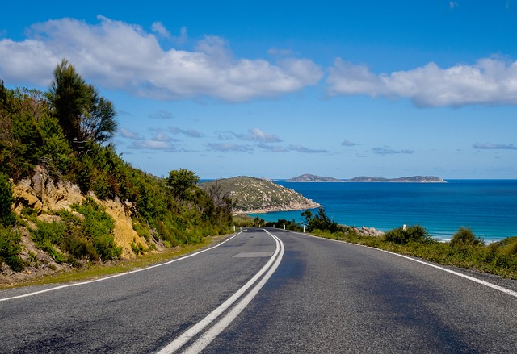
KONCESIJA
Pravo na korištenje nekog nacionalnog dobra za obavljanje gospodarske djelatnosti
Nacionalna dobra: more i obala, vode, zračni prostor, rude, prirodna bogatstva, zemljište, šume,…
Koncesionar ugovorom stječe pravo iskorištavanja uz naknadu

Slide 11
Zadatak – udžbenik str. 82.-83. ili internet
Pročitaj i zapiši pojmove
goodwill
Softver
Zaštitini znak

Slide 12
GOODWILL
Dobar glas, imidž, reputacija
Dovodi do očekivanog prometa i zarade
Izražava se kao razlika između knjigovodstvene i tržišne vrijednosti

Slide 13
SOFTVER
Skup instrukcija i naredbi komponentama računala u svrhu izvršavanja danog zadatka
Prednosti: ažurnost, ušteda rada, brzina, preglednost

Slide 14
ZAŠTITNI ZNAK
Pravna zaštita tržišnog identiteta proizvoda i usluga
Registrira se u Državnom zavodu za intelektualno vlasništvo

Slide 15
Hvala na pozornosti!

